Slide 1
Применение соединений азота и фосфора
Презентация выполнена учащимися 9 «б» класса Бураковой И, Ануфриевой И, Зубковым С.

Slide 2
Применение азота и его соединений

Slide 3
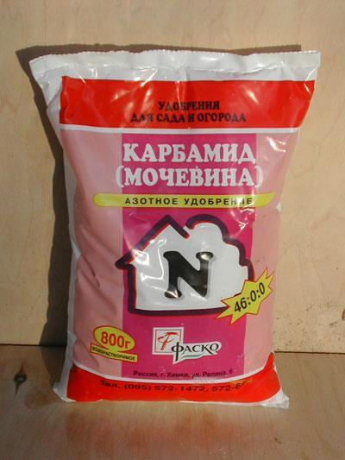
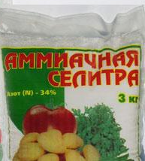
Производство азотных удобрений

Slide 4
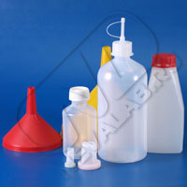
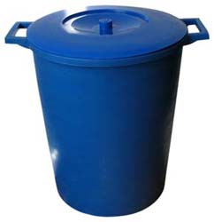
Производство пластмасс

Slide 5

Производство искусственных волокон

Slide 6
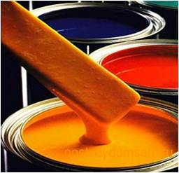
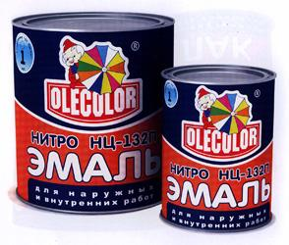
Производство органических красителей и лаков

Slide 7

Производство лекарств

Slide 8
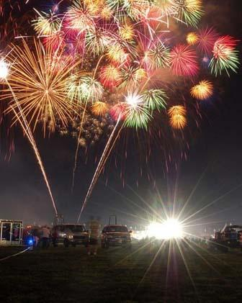
Производство взрывчатых веществ

Slide 9
Применение фосфора и его соединений

Slide 10
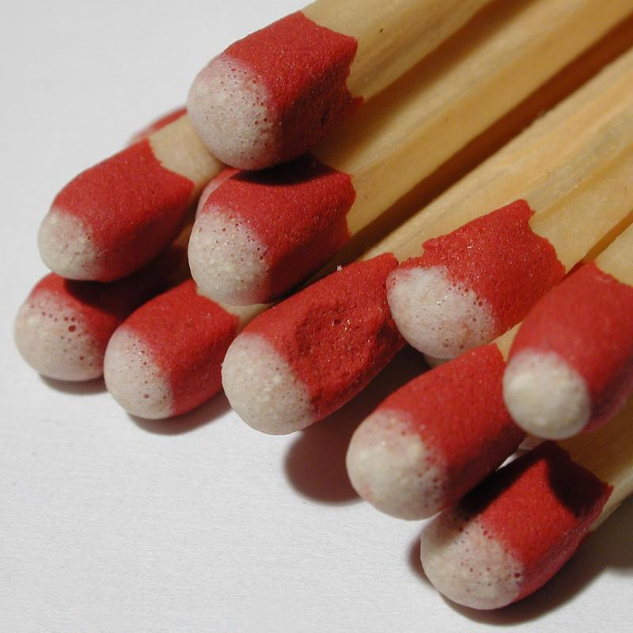
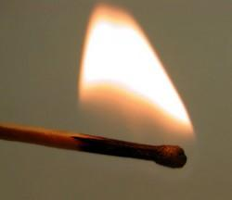
Производство спичек

Slide 11
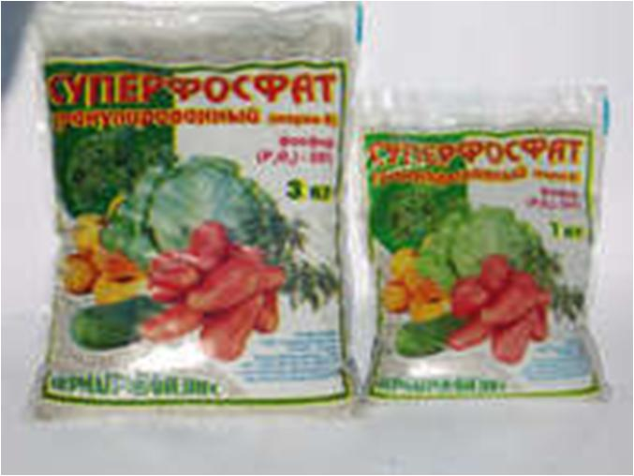
Производство фосфорных удобрений

Slide 12
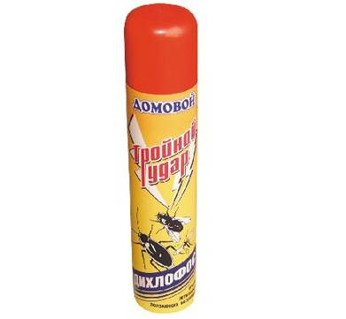
Производство ядохимикатов

Slide 13
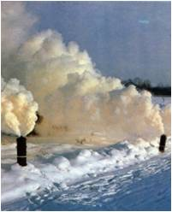
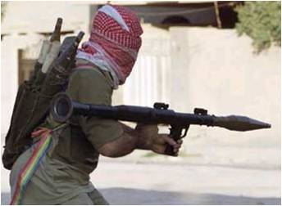
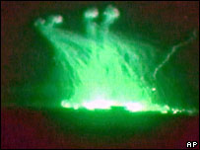
Использование в военном деле

